Slide 1


Mewujudkan Pelayanan Publik yang Prima
Prof. Dr. DIAH NATALISA, MBA.
Deputi Pelayanan Publik
Kementerian PANRB
Kab. Purbalingga, 1 Maret 2019

Slide 2
Reformasi Birokrasi dalam Rangka Peningkatan Kualitas Pelayanan Publik
(Undang – Undang Nomor 25 Tahun 2009 Tentang Pelayanan Publik)
Kewenangan Kementerian PANRB
DEPUTI BIDANG PELAYANAN PUBLIK
Meningkatnya kapasitas penyelenggaraan dan kualitas pelayanan publik
Merumuskan Kebijakan Nasional Tentang Pelayanan Publik
Program Kerja
Mendorong Implementasi Kebijakan Pelayanan Publik (Standar Pelayanan, Maklumat Pelayanan)
Melakukan pemantauan dan evaluasi kinerja penyelenggaraan pelayanan publik
Pengukuran Kualitas Pelayanan Publik (SKM, EoDB)
Membuat peringkat kinerja penyelenggara secara berkala
Mal Pelayanan Publik
Mendorong Partisipasi Masyarakat dalam Penyelenggaraan Pelayanan Publik (FKP, LAPOR SP4N!)
Mengumumkan kebijakan nasional tentang pelayanan publik, hasil pemantauan dan evaluasi kinerja, serta hasil koordinasi
Sistem Informasi Pelayanan Publik
Inovasi Pelayanan Publik
Memberikan penghargaan kepada penyelenggara sesuai dengan peraturan perundang-undangan
Indeks Pelayanan Publik

Slide 3
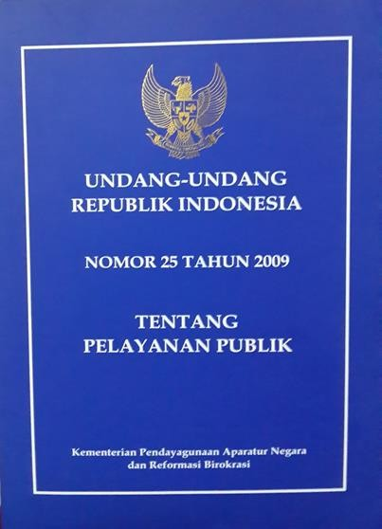
Pengertian Pelayanan Publik
“ Pelayanan Publik adalah kegiatan atau rangkaian kegiatan dalam rangka pemenuhan kebutuhan pelayanan sesuai dengan Peraturan perundang-undangan bagi setiap warga negara dan penduduk atas barang, jasa, dan/atau pelayanan administratif yang disediakan oleh penyelenggara Pelayanan Publik“

Slide 4


Ruang Lingkup
Pelayanan Publik
Penyelenggara
Pelayanan Publik
Barang publik (pengadaan dan penyaluran barang publik)
Jasa publik (penyediaan jasa publik)
Administratif (pelayanan administrasi)
Instansi Penyelengara Negara
Korporasi: BUMN/BUMD
Lembaga Independen
Swasta/Organisasi Masyarakat yang melaksanakan misi Negara karena UU

Slide 5

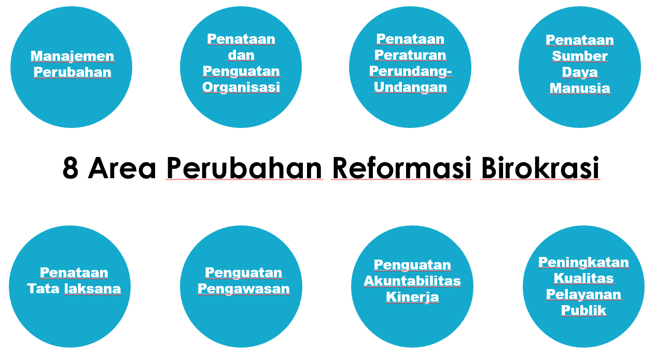
Program Reformasi Birokrasi dalam Rangka
Peningkatan Kualitas Pelayanan Publik
Perpres No 47/2015 : KemenpanRB-Nakhoda RB
Perpres No 81/2010: Grand Design-RB 2010-2015
UU No 25/2009: Yanlik dan Peraturan Pelaksana
PermenPANRB
Kondisi Saat Ini
Hasil yang diharapkan
Data Survey
Tingkat Kepuasan Masyarakat
Kondisi Birokrasi
Indeks Persepsi Korupsi Tahun 2018=Skor 38 (Ranking 89 dari 180 Negara)
EoDB Tahun 2018= Peringkat 73 dari 190 Negara
Kualitas pelayanan buruk,mahal,lama,rumit
Kinerja SDM rendah
Koruptif
Tidak adanya standar pelayanan
Pelayanan Publik
Prima (Sesuai UU
25/2009)
Investasi (Pro Growth)
Kesempatan Kerja (Pro Job)
Pendapatan Naik (Pro Poor)
Kelestarian Lingkungan (Pro Environment)

Slide 6
ROAD MAP Bidang Pelayanan Publik
PELAYANAN PUBLIK RESPONSIF DAN BERDAYA SAING GLOBAL
2020 - 2025
Kabinet Kerja
2015 - 2019
KIB II
2010 - 2014
KIB I
2004 - 2009
Meningkatnya Kualitas Pelayanan Publik
Mendorong kepatuhan terhadap UU 25 /2009
Melakukan sosialisasi tentang pelayanan publik
Pembinaan,Monev dan Pengawasan Yanlik
UU 25/2009 Tentang Pelayanan Publik
PP 96/2012 Tentang Pelaksanaan Undang-Undang 25 Tahun 2009
Peraturan Pelaksanaan UU No 25/2009
Penyusunan, Penetapan SP
Maklumat Pelayanan
Survei IKM
Notes:
----- Meeting Notes (8/22/13 14:05) -----
1. Rule base:
activity base
2. Performance:
Output base, outcome base
3. Dynamic:
Sensitif dengan perubahan lingkungan, memiliki pemikiran 10th
capability,
thinking ahead, thinking cross, thinking again

Slide 7
Pokok-pokok muatan Undang-Undang No. 25 Tahun 2009 tentang Pelayanan Publik
Mengatur Hak, Kewajiban dan Larangan
Hak-hak dan Kewajiban Masyarakat dalam Pelayanan
Partisipasi dan Pemberdayaan Masyarakat
Masyarakat diikutsertakan dalam penyusunan kebijakan, penyusunan Standar Pelayanan, sampai dengan pengawasan dan pemberian penghargaan
Masyarakat berhak menyampaikan pengaduan, dan wajib untuk ditangani oleh penyelenggara
Kewajiban pokok Penyelenggara (Pemerintah)
Menyelenggarakan pelayanan prima dengan penyusunan standar pelayanan dan pengelolaan pengaduan.
Terdapat sanksi administratif, ganti rugi pelayanan publik, dan sanksi pidana.
Kewajiban dan Larangan bagi Penyelenggara Pelayanan

Slide 8
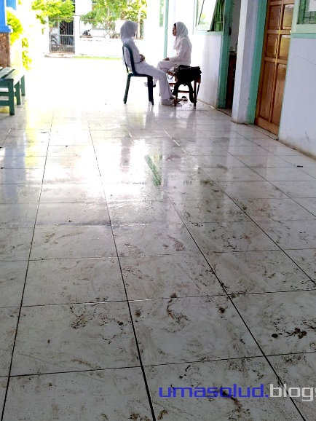
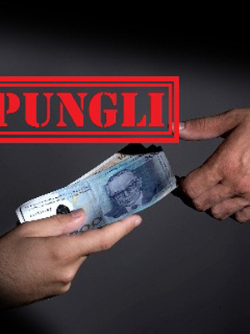
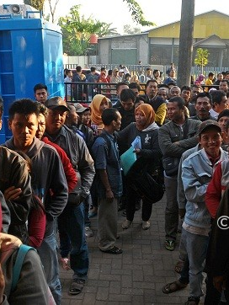
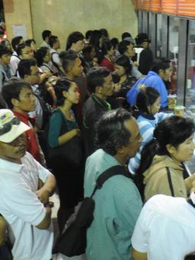
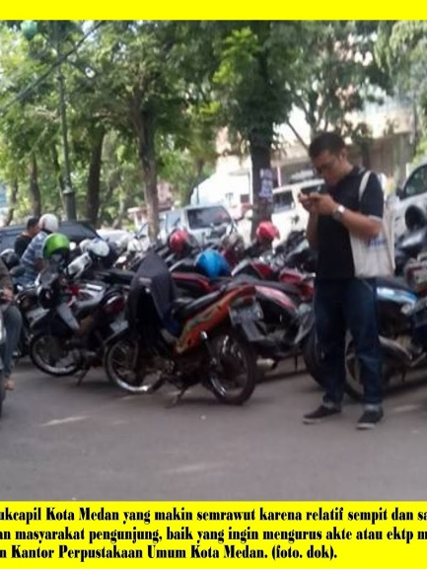


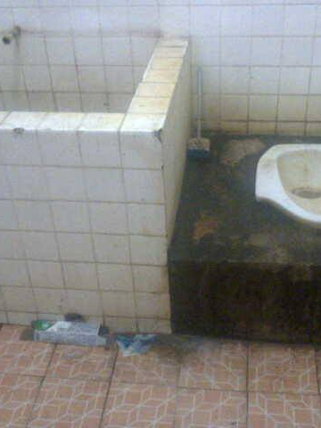
Image Pelayanan Publik Indonesia Saat Ini

Slide 9


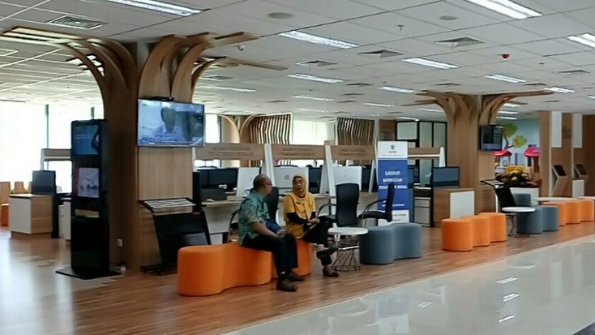





Pelayanan Publik yang diharapkan

Slide 10
KEBIJAKAN KEMENPAN-RB
BIDANG PELAYANAN PUBLIK
15 Tahun 2014 Tentang Pedoman Standar Pelayanan
24 Tahun 2014 Tentang Pedoman Penyelenggaraan Pengelolaan Pengaduan Pelayanan Publik Secara Nasional
13 Tahun 2017 Tentang Pedoman Penyelenggaraan Sistem Informasi Pelayanan Publik Nasional
14 Tahun 2017 Tentang Pedoman Penyusunan Survei Kepuasan Masyarakat Unit Penyelenggara Pelayanan Publik
16 Tahun 2017 Tentang Pedoman Penyelenggaraan Forum Konsultasi Publik Di Lingkungan Unit Penyelenggara Pelayanan Publik
17 Tahun 2017 Tentang Pedoman Penilaian Kinerja Unit Penyelenggara Pelayanan Publik
23 Tahun 2017 Tentang Penyelenggaraan Mal Pelayanan Publik
3 Tahun 2018 Tentang Kompetisi Inovasi Pelayanan Publik di Lingkungan Kementerian/Lembaga, Pemerintah Daerah, Badan Usaha Milik Negara, dan Badan Usaha Milik Daerah Tahun 2018
PermenPANRB
NOMOR

Slide 11
STANDAR PELAYANAN
Standar Pelayanan merupakan tolok ukur yang dipergunakan sebagai pedoman penyelenggaraan pelayanan dan acuan penilaian kualitas pelayanan sebagai kewajiban dan janji penyelenggara kepada masyarakat dalam rangka pelayanan yang berkualitas, cepat, mudah, terjangkau, dan terukur.
Service Delivery
Penyusunan SP
Manufacturing
Persyaratan
Sistem, Mekanisme, dan Prosedur
Jangka Waktu Pelayanan
Biaya/Tarif
Produk Pelayanan
Penanganan Pengaduan, Saran dan Masukan
Pelibatan Masyarakat
Dasar Hukum
Sarana prasarana/ fasilitas
Kompetensi pelaksana
Pengawasan Internal
Jumlah pelaksanan
Jaminan pelayanan
Jaminan keamanan dan keselamatan pelayanan
Evaluasi kinerja pelayanan
Penetapan SP
Publikasi SP
Monev SP

Slide 12
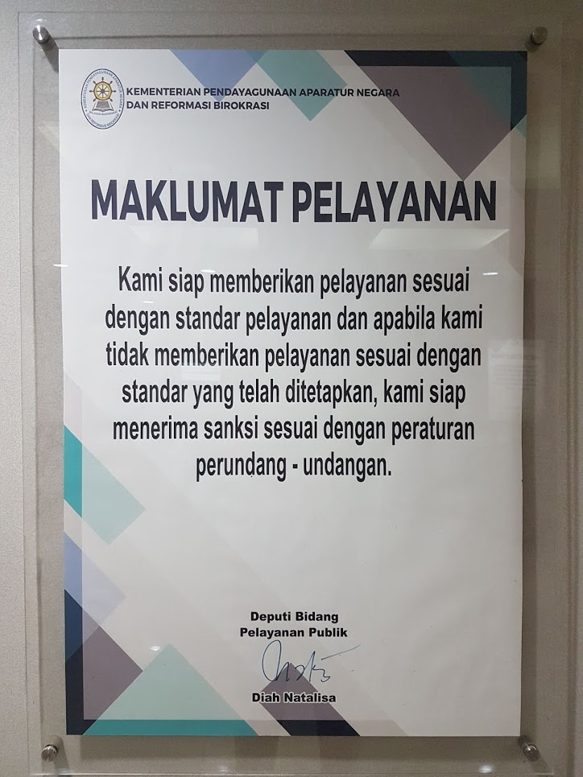
MAKLUMAT PELAYANAN
PENGERTIAN
MP merupakan pernyataan kesanggupan dan kewajiban penyelenggara untuk melaksanakan pelayanan sesuai dengan Standar Pelayanan
ISI
Pernyataan janji dan kesanggupan untuk melaksanakan pelayanan sesuai SP
Pernyataan memberikan pelayanan sesuai dengan kewajiban dan akan melakukan perbaikan terus menerus
Pernyataan kesediaan menerima sanksi dan/atau memberikan kompensasi bila pelayanan tidak sesuai SP
KEWAJIBAN LAIN
Mempublikasikan secara luas, jelas, dan terbuka kepada masyarakat, melalui berbagai media yang mudah diakses masyarakat

Slide 13
SDM Profesional
Responsivitas
Aturan Perilaku & Kode Etik
Hospitality
Kompetensi
Reward & Punishment
ASN Berkelas Dunia 2025

Slide 14
SURVEI KEPUASAN MASYARAKAT
Survei Kepuasan Masyarakat adalah kegiatan pengukuran secara komprehensif tentang tingkat kepuasan masyarakat terhadap kualitas layanan yang diberikan oleh penyelenggara pelayanan publik
Unsur
1. Menyusun instrumen survei
Persyaratan
Sistem, Mekanisme, dan Prosedur
Waktu Penyelesaian
Biaya/Tarif
Produk Pelayanan
Penanganan Pengaduan, Saran dan Masukan
Kompetensi Pelaksana
Perilaku Pelaksana
Sarana dan Prasarana
2. Penentuan teknik sampel
3. Penetapan responden
Langkah-Langkah
4. Pelaksanaan survei
5. Pengolahan hasil survei
6. Penyajian dan pelaporan hasil

Slide 15
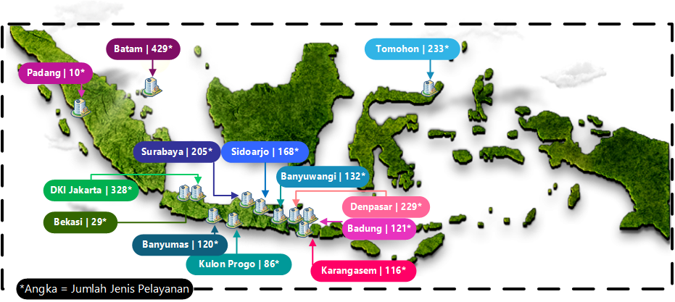
13 MPP yang Telah Dibangun
Prov DKI Jakarta (2017)
Kota Surabaya (2017)
Kota Denpasar (2018)
Kab Badung (2018)
Kota Batam (2018)
Kab Probolinggo (2018)
Kab Karangasem (2018)
Kota Tomohon (2018)
Kab Banyuwangi (2018)
Kota Padang (2018)
Kab Kulonprogo (2018)
Kab Banyumas (2019)
Kab Sidoarjo (2019)
15 MPP yang akan dibangun:
KOTA MOJOKERTO (2019)
KOTA PAYAKUMBUH (2019)
KOTA SOLOK (2019)
KOTA TANGERANG (2019)
KOTA SAMARINDA (2019)
KAB. PROBOLINGGO (2019)
KOTA BITUNG (2019)
KAB. TULANG BAWANG (2019)
KOTA BANDA ACEH (2019)
KAB. BANTUL (2019)
KAB. BELU (2019)
KOTA MAKASSAR (2019)
KAB. MANOKWARI (2019)
KOTA PALEMBANG (2019)
KOTA PEKAN BARU (2019)
Pemda di Provinsi Jawa Tengah yang telah dan akan beraudiensi:
Kab. Kebumen
Kab. Batang
Kab Purbalingga?

Slide 16



Forum konsultasi publik
Permenpan nomor 16 tahun 2017
Diskusi/Dialog/FGD
Mufakat
Setelah terjadi proses diskusi dan dialog, proses selanjutnya adalah adanya mufakat antara penyelenggara dan perwakilan stakeholders.
Bentuk dialog dapat menggunakan beberapa metode, misal : dialog interaktif, FGD
Dokumentasi
Berita Acara
Pelaksanaan kegiatan FKP, wajib didokumentasi agar dapat digunakan sebagai acuan pelaksanaan mufakat yang telah disepakati, dan bahan penyusunan laporan pelaksanaan. Bentuk dokumentasi berupa: dokumen, foto, video;
Berita acara dibuat sebagai bentuk akuntabilitas pelaksanaan kegiatan dan komitmen terhadap masyarakat ;

Slide 17
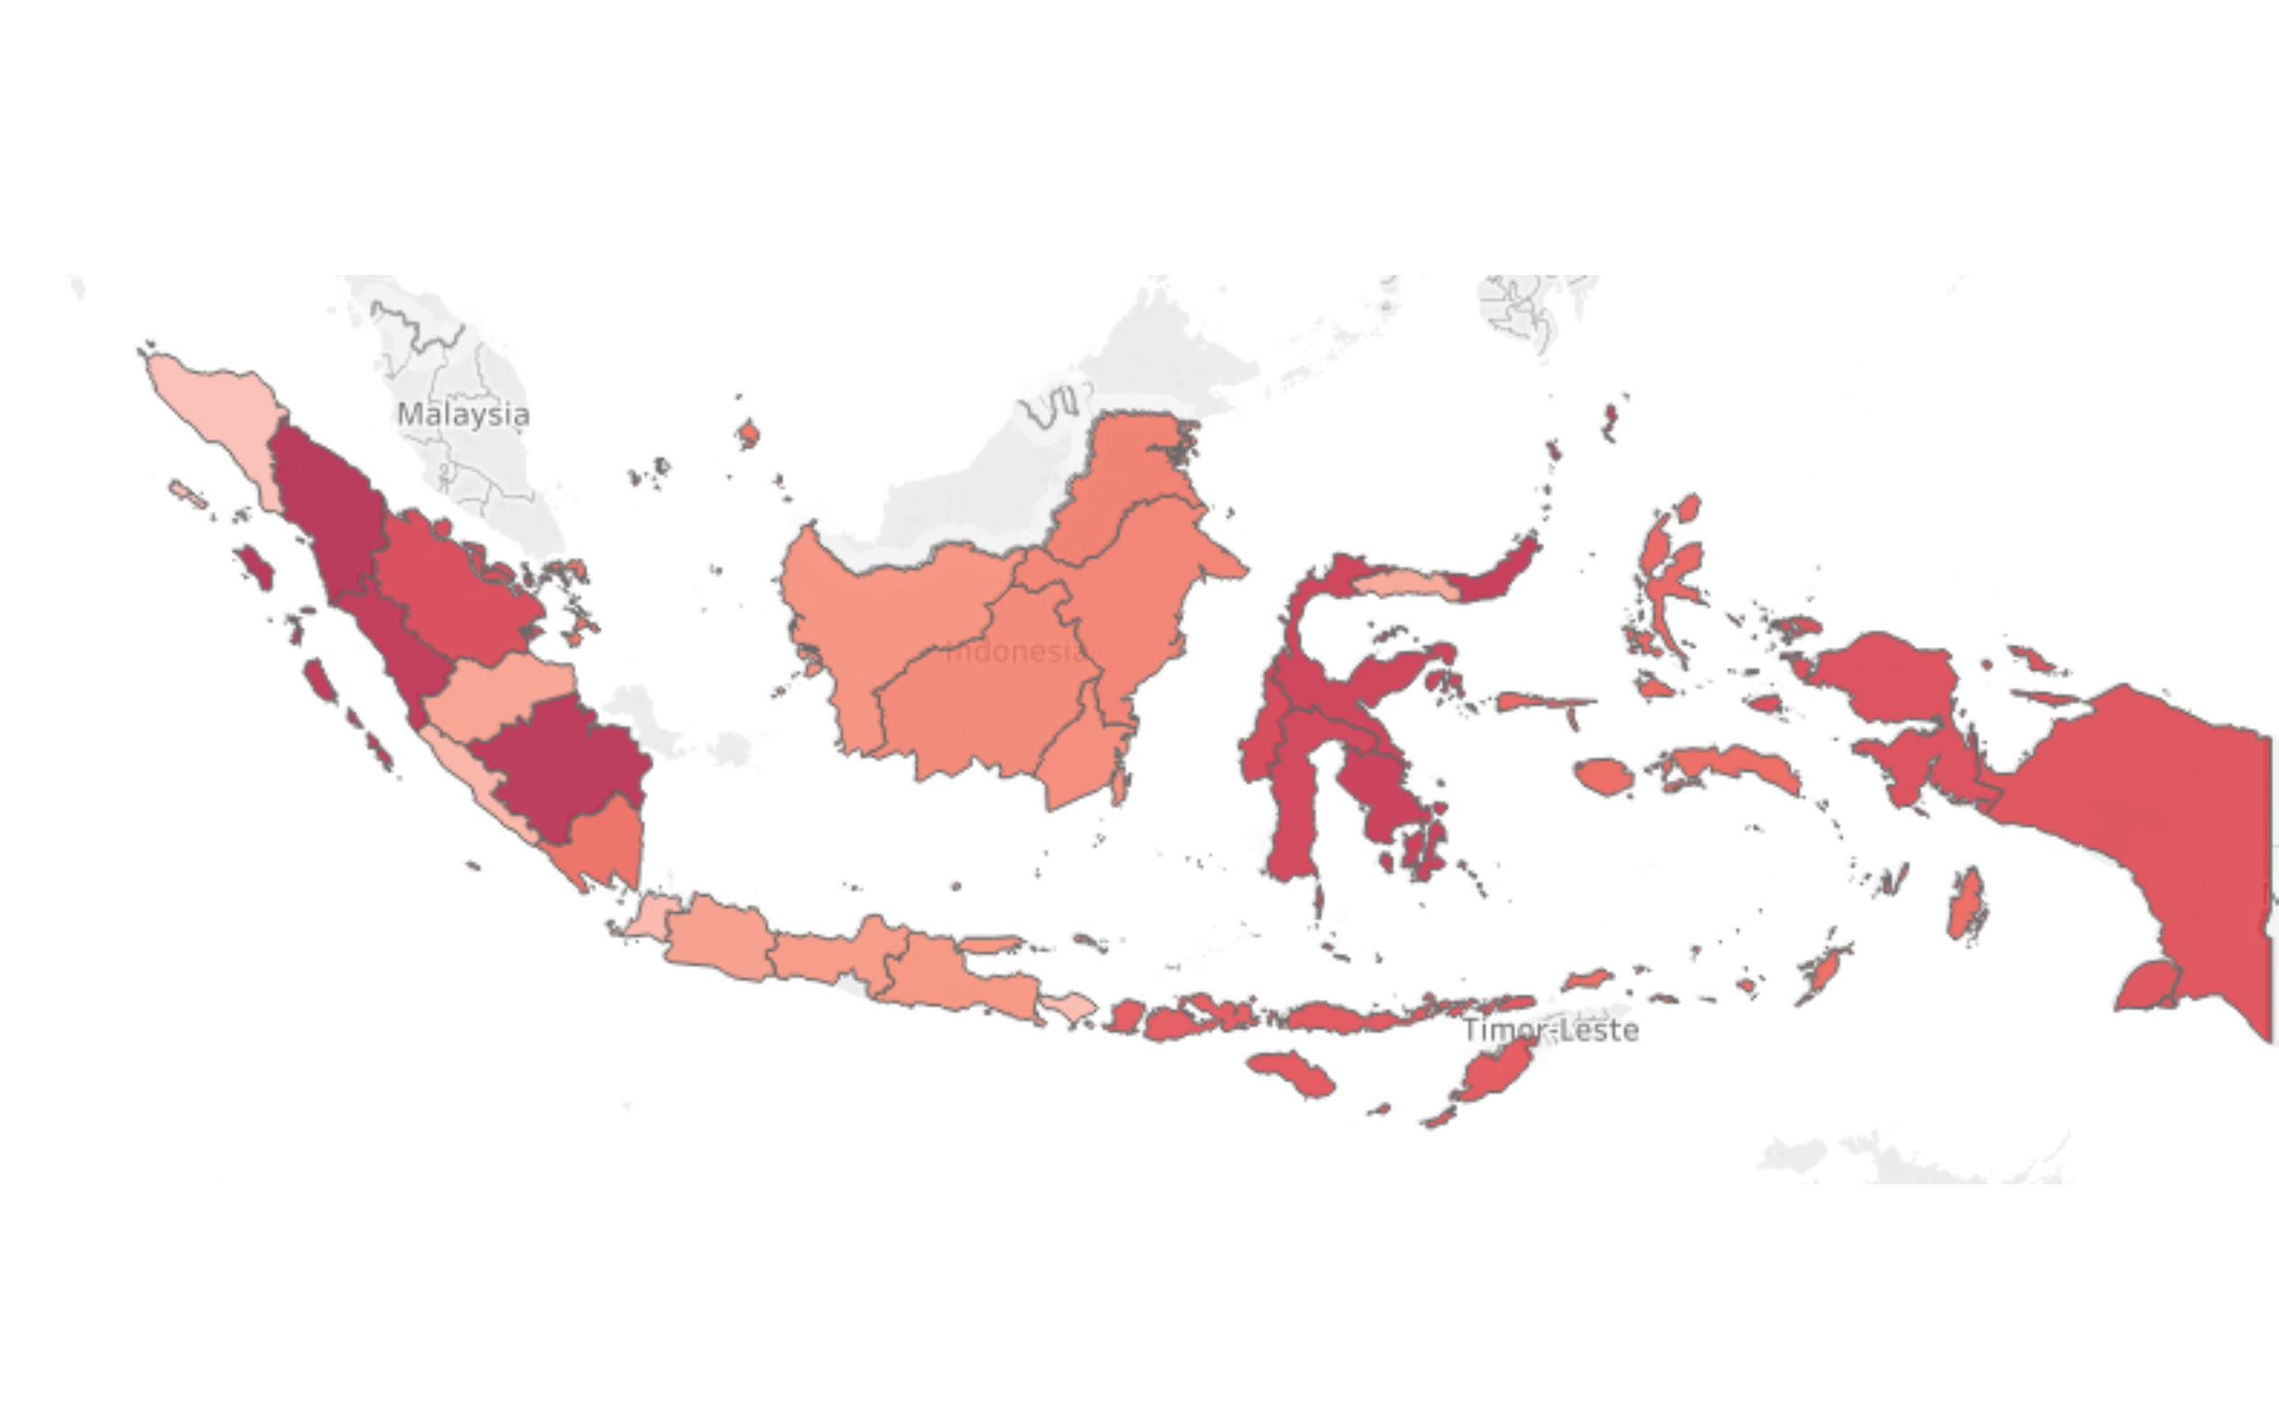
SP4N-LAPOR!
Januari - Desember 2018
D A T A K E T E R H U B U N G A N
34
460
KEMENTERIAN
PEMERINTAH
DAERAH
97
116
1,373,627
LEMBAGA
BUMN
Total laporan diterima hingga Desember 2018
798,711
Jumlah User sampai bulan
Desember 2018
130
130
570
Rata-rata Laporan masuk sampai Desember 2018
PTN/PTS/
KOPERTIS
PERWAKILAN
LUAR NEGERI

Slide 18


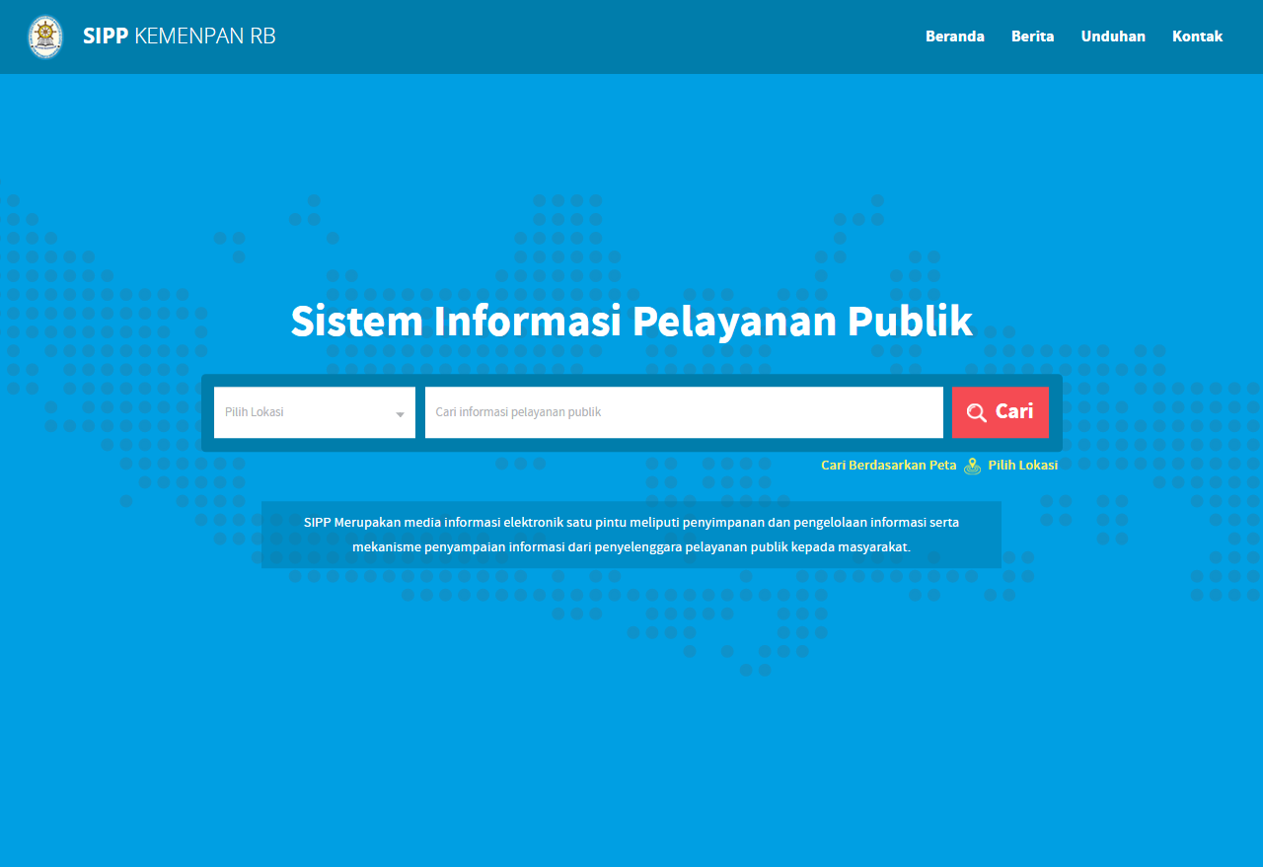
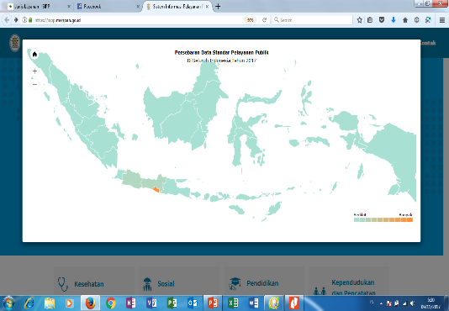
SISTEM INFORMASI PELAYANAN PUBLIK
Tujuan
Fitur-fitur yang tersedia
Membuat pemetaan pelayanan publik Kementerian/Lembaga dan Pemerintah Daerah berbasis sparsial
Standar Pelayanan Publik
(Biaya, Mekanisme, Jangka Waktu
Penyelesaian, Penanganan Pengaduan, Produk Layanan per jenis Layanan)
Indeks Pelayanan Publik (IPP)
Survey Kepuasan Masyarakat (SKM)
Keterhubungan : 623 Instansi Pemerintah
32 Kementerian
38 Lembaga
550 Pemda (Prov,Kab,Kota)
10 BUMN
Tampilan depan SIPP
Peta Pencarian Layanan Publik

Slide 19
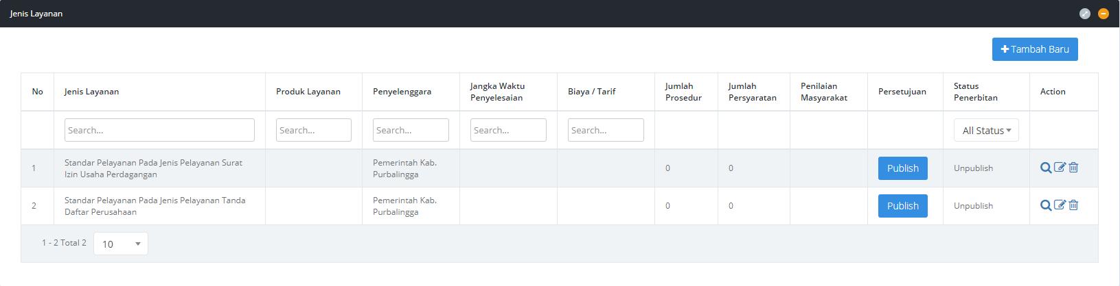
Pengelolaan SIPP Kab. Purbalingga
Periode penarikan data : 25 Februari 2019
Belum ada OPD yang sudah mempublikasi Standar Pelayanan di Web SIPP
Hanya 1 OPD yang sudah mengisi draft Standar Pelayanan di Web SIPP, tetapi tidak ada detail mengenai mekanisme prosedur pelayanan, tempat, waktu, dan produk layanan.
Draft tersebut belum di publikasi

Slide 20


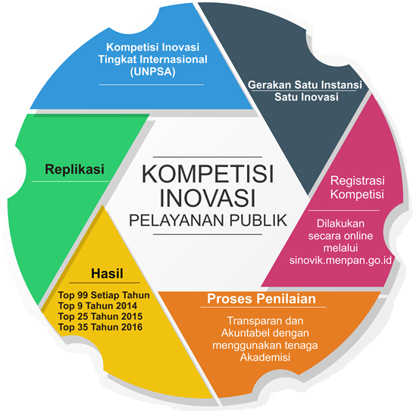

KOMPETISI INOVASI PELAYANAN PUBLIK
KIPP
Merupakan salah satu pembinaan terhadap inovasi pelayanan publik nasional guna mendapatkan inovasi unggul dan terpilih dalam rangka mendorong akselerasi peningkatan kualitas pelayanan publik
06
01
melalui
Sistem Informasi Inovasi Pelayanan Publik (SINOVIK)
http://sinovik.menpan.go.id
05
KIPP ADALAH KOMPETISI INOVASI PALING PRESTISIUS
Diselenggarakan sejak tahun 2014 dan diikuti oleh ribuan inovasi dari K/LD dan BUMN/D
Proses registrasi, pengadministrasian, dan bantuan penilaian dilakukan secara online, mengacu pada proses seleksi UNPSA
Penilaian kredibel dan akuntabel berdasarkan pembuktian yang dapat dipertanggungjawabkan
Dapat diakses secara luas oleh publik dengan dokumentasi yang lengkap
Menjadi kebanggaan K/L/D dan BUMN/D
Sejak tahun 2017, Inovasi Pelayanan Publik menjadi salah satu kategori kinerja yang digunakan Kemenkeu untuk alokasi DID
02
Transparan dan Akuntabel dengan menggunakan tenaga Akademisi dan Pakar
Top 40 Tahun 2017
Top 40 Tahun 2018
04
03

Slide 21

TUJUAN KOMPETISI INOVASI PELAYANAN PUBLIK
Menjaring, mendokumentasikan, mendiseminasikan, dan mempromosikan inovasi sebagai upaya percepatan peningkatan kualitas pelayanan publik;
Memberikan apresiasi dan penghargaan bagi penyelenggara pelayanan publik yang inovasinya ditetapkan sebagai Top Inovasi Pelayanan Publik;
Memotivasi penyelenggara pelayanan publik untuk meningkatkan inovasi dan profesionalisme dalam pemberian pelayanan publik;
Meningkatkan citra penyelenggara pelayanan publik;
Menjadi sarana pertukaran pengalaman dan pembelajaran dalam rangka pengembangan sistem JIPP Nasional.

Slide 22
PERSYARATAN INOVASI PELAYANAN PUBLIK DALAM KIPP
1.
Selaras dengan tema kompetisi
5.
Diajukan secara online dalam bentuk proposal melalui Sinovik dan wajib disertai dokumen pendukung yang relevan
7.
Belum pernah menerima penghargaan sebagai kategori terbaik (Top 40/Top 35/Top 25/Top 9) Inovasi Pelayanan Publik pada kompetisi periode sebelumnya
2.
Memenuhi seluruh kriteria inovasi
3.
Relevan dengan salah satu kategori kompetisi
4.
Telah diimplementa- sikan minimal 1 (satu) tahun dihitung mundur dari waktu penutupan pendaftaran kompetisi sampai dengan waktu dimulainya implementasi inovasi
6.
Menggunakan judul yang menggambarkan inovasi dengan memperhatikan norma dan kepantasan.
8.
Belum pernah menerima penghargaan sebagai Top 99 Inovasi Pelayanan Publik sebanyak 2 (dua) kali, baik secara berturut-turut maupun tidak, pada kompetisi periode sebelumnya

Slide 23



Pedoman Penilaian Kinerja Unit Penyelenggara Pelayanan Publik
Permenpanrb No. 17 Tahun 2017
Range Nilai | Kategori | Makna
0 – 1,00 | F | Prioritas Pembinaan
1,01 – 1,50 | E
1,51 – 2,00 | D
2,01 – 2,50 | C- | Cukup (DC)
2,51 – 3,00 | C | Cukup
3,01 – 3,50 | B- | Baik (DC)
3,51 – 4,00 | B | Baik
4,01 – 4,50 | A- | Sangat Baik
4,51 – 5,00 | A | Pelayanan Prima
F-01 Kuesioner Data Objektif
F-02 Kuesioner Observasi
F-03 Kuesioner Survei Publik
PRINSIP
 | Keadilan | Partisipasi | Akuntabilitas | Transparansi | Berdayaguna | Aksesibilitas
Kebijakan Pelayanan
Profesionalisme SDM
Sarana Prasarana
SIPP
Konsultasi & Pengaduan
Inovasi
INDIKATOR
(Hasil persilangan antara ASPEK dan PRINSIP)
ASPEK

Slide 24
Hasil Evaluasi Pelayanan Publik Tahun 2018 Tingkat Provinsi dan Kabupaten/Kota
Provinsi | A | A- | B | B - | C | C- | D | E | F | TOTAL
RSUD | 1 | 2 | 2 | 10 | 8 | 3 | 2 | 1 | - | 29
DPMPTSP | 2 | 2 | 7 | 9 | 7 | 4 | 1 | - | - | 32
SAMSAT | - | - | 5 | 9 | 10 | 4 | 3 | 1 | - | 32
Kab/Kota | A | A- | B | B - | C | C- | D | E | F | TOTAL
RSUD | 6 | 28 | 51 | 46 | 28 | 15 | 11 | 1 | - | 186
DPMPTSP | 5 | 31 | 42 | 48 | 40 | 22 | 9 | 2 | 2 | 201
DISDUKCAPIL | 2 | 23 | 34 | 44 | 45 | 28 | 16 | 9 | - | 201

Slide 25
Hal-Hal yang perlu diperbaiki
01
Pelibatan masyarakat dalam perumusan kebijakan khususnya penyusunan standar pelayanan
02
Pelaksanaan survey kepuasan masyarakat dan tindak lanjut hasil survey kepuasan masyarakat
03
Pemberian penghargaan kepada para pegawai dalam rangka mengapresiasi kinerja pegawai dalam memberikan pelayanan
04
Penyediaan sarana dan prasarana berkebutuhan khusus pada unit layanan
Pemanfaatan pengelolaan pengaduan untuk perbaikan kualitas pelayanan publik dan pendokumentasian kegiatan yang dilakukan
05
06
Peningkatan inovasi pelayanan publik melalui modernisasi layanan

Slide 26
HASIL EVALUASI
KAB. PURBALINGGA
TAHUN 2018

Slide 27

Terima Kasih
Kementerian Pendayagunaan Aparatur Negara dan Reformasi Birokrasi

